Slide 1
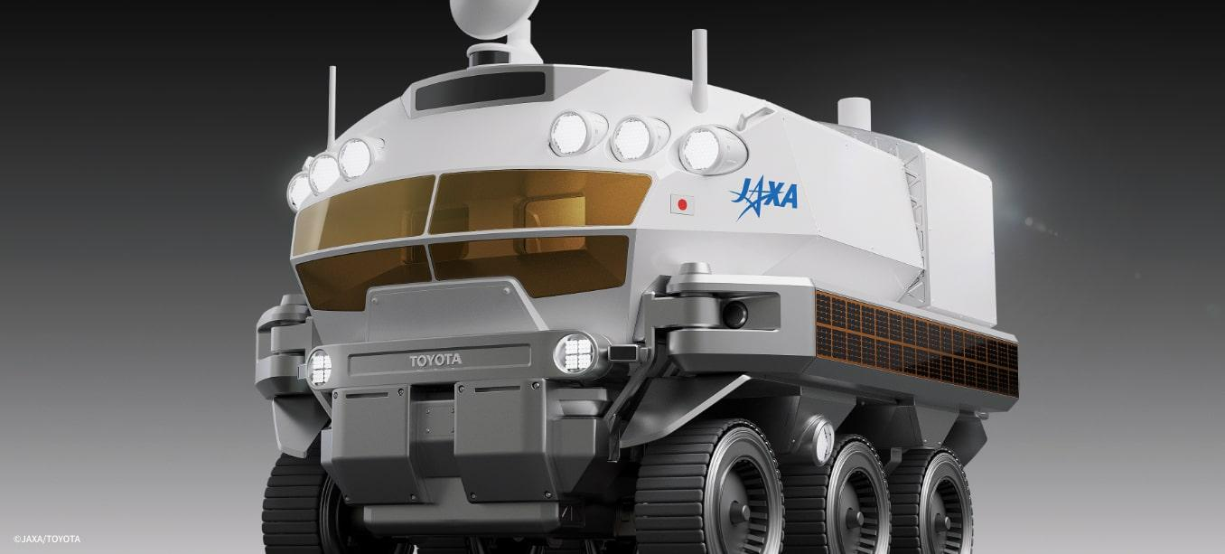

知的モデリング 2026 後期大ゼミ（2026/10/28）
月面ローバーシミュレータ向け
レゴリス相互作用
リアルタイムモデルの開発
S2520110 仁木 祥真
1 / 26
Notes:
視覚メディア研究室の仁木祥真です。「月面ローバーシミュレータ向けレゴリス相互作用リアルタイムモデルの開発」というテーマで発表します。

Slide 2
目次
01 研究背景
02 関連研究
03 研究目的
04 提案手法
05 進捗
06 今後の計画
2 / 26
Notes:
研究背景、関連研究、研究目的、提案手法を説明したあと、進捗と今後の計画を報告します。

Slide 3
01
01 研究背景
02 関連研究
03 研究目的
04 提案手法
05 進捗
06 今後の計画
研究背景
3 / 26
Notes:
まず研究背景です。

Slide 4
01 研究背景
月面探査とローバーの運用
アルテミス計画：NASA が主導する有人月面探査
月面ローバーが広範囲の探査と輸送を担う
運転シミュレータで設計、計画、訓練を事前に行う
TOYOTA 有人与圧ローバー [1]
月面での ローバーの走行を再現 するシミュレータが必要
[1] https://humans-in-space.jaxa.jp/biz-lab/tech/pressurized-rover/
4 / 26
Notes:
アポロ計画以来の有人月面着陸を目指すアルテミス計画に代表されるように、月面探査の機運が高まっています。基地建設や資源利用に向けて、広範囲の移動や物資の輸送を担う月面ローバーは、探査の成否を握る存在です。このローバーを安全かつ効率的に運用するには、月面環境を模擬した運転シミュレータが役立ちます。シミュレータがあれば、設計と検証、走行ルートの計画、操縦者の訓練を事前に行えます。

Slide 5
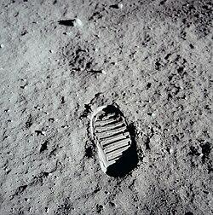
01 研究背景
レゴリスと走行への影響
レゴリス：天体表面を覆う細かな砂状の堆積層
砂地のように沈み込み、走破性が下がる
タイヤに付着し、走行性能が持続的に下がる
走行時に舞い上がり、視界やセンサーを遮る
レゴリス [2]
レゴリスとホイールの 相互作用の再現 が不可欠
[2] https://ja.wikipedia.org/wiki/レゴリス
5 / 26
Notes:
月面走行の再現で欠かせないのが、地表を覆う砂、レゴリスです。レゴリスは、隕石の衝突や岩盤の風化でできたガラス質の細かい粒子で、月面に厚く堆積しています。砂地のように沈み込むことで走破性が下がるほか、タイヤへの付着や、舞い上がりによる視界不良も起こします。そのため、運転シミュレータには、レゴリスとホイールの相互作用の再現が欠かせません。

Slide 6
02
01 研究背景
02 関連研究
03 研究目的
04 提案手法
05 進捗
06 今後の計画
関連研究
6 / 26
Notes:
次に、この相互作用を扱った関連研究を紹介します。

Slide 7
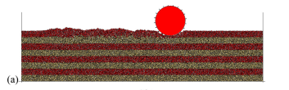
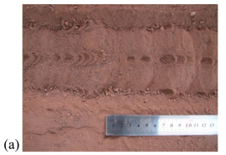
02 関連研究
ホイールとレゴリスの相互作用の解析
DEM によるモデル化 [3]
月面模擬土での実験 [3]
DEM（個別要素法）：一粒ずつの運動を追う
接触している すべての粒子 からの力を合計する
[3] M. Jiang et al., "Experimental and DEM analyses on wheel-soil interaction," Journal of Terramechanics, 76, pp. 15-28, 2018.
7 / 26
Notes:
2018 年の Jiang らの研究では、月面模擬土を使った実験と、DEM、日本語で個別要素法と呼ばれる数値シミュレーションの両方で、ホイールの性能を評価しています。DEM は砂の一粒一粒の動きを追いかける手法で、ある粒子にかかる力を、接触しているすべての粒子から受ける力の合計として計算します。

Slide 8
02 関連研究
DEM の課題
接触判定
全粒子の組み合わせ
計算量
粒子数 N の 2 乗
再現に必要な粒子
膨大な数
先行研究の簡略化：2 次元での解析、粒径を大きくして粒子数を削減
DEM では運転に必要な リアルタイム性 を確保しにくい
8 / 26
Notes:
DEM は、どの粒子と接触しているかを全粒子について判定するため、粒子数を N とすると計算量は N の 2 乗のオーダーで増えます。レゴリスをリアルに再現するには膨大な粒子が必要です。そのため先行研究でも、2 次元で解析したり、粒径を大きくして粒子数を減らしたりする簡略化をしています。それでも、ユーザーの操作に即座に反応する運転シミュレータに使えるほどの速さはありません。

Slide 9
03
01 研究背景
02 関連研究
03 研究目的
04 提案手法
05 進捗
06 今後の計画
研究目的
9 / 26
Notes:
以上を踏まえた研究目的です。

Slide 10
03 研究目的
研究目的
ホイールとレゴリスの相互作用の リアルタイム再現手法 の構築
および月面ローバー運転シミュレータの開発
1
2
物理的な妥当性
リアルタイム性
理論や文献値と
対応がとれる
運転操作に
即座に反応する
10 / 26
Notes:
本研究の目的は、ホイールとレゴリスの相互作用をリアルタイムに再現する手法を構築し、月面ローバーの運転シミュレータを開発することです。物理的な妥当性を保ちながら、操作に即座に反応する速さを両立させることを目指します。

Slide 11
04
01 研究背景
02 関連研究
03 研究目的
04 提案手法
05 進捗
06 今後の計画
提案手法
11 / 26
Notes:
提案手法を説明します。

Slide 12
04 提案手法
テラメカニクス × MPM
A
B
テラメカニクス理論
局所 MPM
＋
スリップ比から沈下量と駆動力を
軽量に算出し、走行体感を作る
接地点の周辺だけを粒子で計算し
堆積、飛散、轍を再現
土台
新規性
走行体感は理論で、接地部の挙動は粒子で計算し
リアルタイム性と物理的な妥当性 を両立
12 / 26
Notes:
提案手法は、計算の役割を二つに分けます。土台はテラメカニクス理論で、スリップ比から沈下量と駆動力を軽量に計算し、操縦の走行体感を作ります。その上で、タイヤの接地点周辺だけを MPM という粒子計算で解き、レゴリスの堆積や飛散、轍を物理的に再現します。

Slide 13
04 提案手法
テラメカニクスモデル
モデル | 式 | 表すもの
Bekker | p = (k_c / b + k_φ) z^n | 沈下量 z と接地圧 p
Janosi-Hanamoto | τ = (c + σ tan φ)(1 − exp(−j / K)) | せん断応力 τ（前に進む力）
スリップ比 | i = (rω − v) / (rω) | 回転のうちの空回りの割合
z：沈下量、b：タイヤ幅、k_c, k_φ, n：土の定数、c：粘着力、φ：内部摩擦角、
σ：垂直応力、j：せん断変位、K：せん断変形係数、r：タイヤ半径、ω：角速度、v：前進速度
スリップ比から 沈下量と駆動力 を軽量に求める
13 / 26
Notes:
土台のテラメカニクスです。Bekker の式は、タイヤが地面に沈む深さと、そのときの接地圧の関係を表します。Janosi-Hanamoto の式は、タイヤが土をかいたときに生じるせん断応力、つまり前に進む力を表します。スリップ比は、タイヤの回転のうちどれだけが空回りしているかを表し、この二つの式の入力になります。

Slide 14
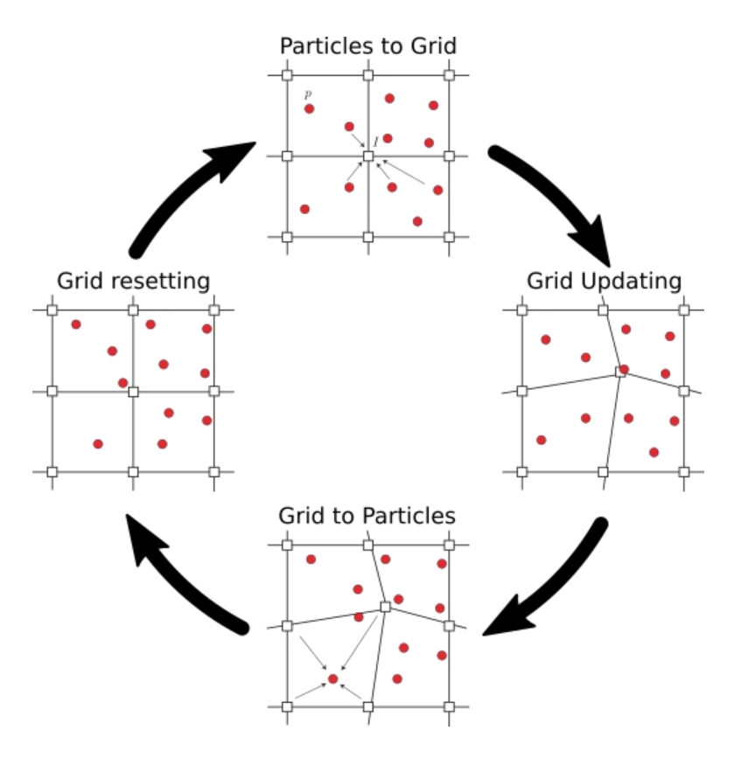
04 提案手法
Material Point Method（MPM）
1
2
3
P2G
粒子 → 格子
格子の更新
運動方程式
G2P
格子 → 粒子
粒子：物質（砂の塊）を表す
格子：力と速度の計算に使う背景
近くの格子点とだけやり取りし、
全粒子の接触判定が不要
MPM の処理手順 [4]
[4] A. de Vaucorbeil et al., "Material point method after 25 years: Theory, implementation, and applications," Advances in Applied Mechanics, 53, pp. 185-398, 2020.
14 / 26
Notes:
接地部の計算に使う MPM は、物質を表す多数の粒子と、計算用の背景の格子を組み合わせて、連続体の挙動を解く手法です。まず P2G で粒子の質量や運動量を周りの格子点に写し、格子の上で運動方程式を解いて速度を更新し、最後に G2P で格子の結果を粒子に戻します。粒子は近くの格子点とだけやり取りするので、DEM のような全粒子の接触判定が要りません。

Slide 15
04 提案手法
MPM を選ぶ理由と粗視化
1
2
3
文献値と対応
接触判定が不要
先行研究と差別化
Drucker-Prager [5] が
内部摩擦角 φ を持つ
粒子は近くの格子点と
だけやり取りする
Jiang et al. [3] は
DEM で解析
月レゴリス φ ≈ 30〜40°
計算が軽い
本研究は MPM
70 μm
1 cm
実レゴリスの中央粒径
代表粒子の直径
[5] G. Klár et al., "Drucker-Prager Elastoplasticity for Sand Animation," ACM Trans. Graph., 35(4), 2016.
15 / 26
Notes:
MPM を選んだ理由は三つです。砂の構成則である Drucker-Prager モデルが内部摩擦角 φ を直接持つので、月のレゴリスの文献値、およそ 30 度から 40 度を設定値に対応づけられます。全粒子の接触判定が要らないこと、そして DEM を使った先行研究と手法の上で差別化できることです。また、実際のレゴリスは中央粒径が約 70 マイクロメートルで数が多すぎるため、1 粒子を直径 1 センチメートルの土の塊として扱います。これで粒子数は体積比で約 290 万分の 1 になります。

Slide 16
05
01 研究背景
02 関連研究
03 研究目的
04 提案手法
05 進捗
06 今後の計画
進捗
16 / 26
Notes:
ここから、進捗を報告します。

Slide 17
05 進捗
進捗の全体像
項目 | 内容 | 状況
月面環境 | 実地形、月面重力、レゴリスの摩擦 | 前回までに完了
車両とスリップ比 | 車両の走行、各輪のスリップ比の計算 | 前回までに完了
MPM | Niagara 上での粒子計算 | 今回：変形勾配まで
テラメカニクス補正 | スリップ比から沈下量と駆動力 | 未着手
今回は MPM の実装と検証 を進めた
17 / 26
Notes:
進捗の全体像です。前回までに、月面の環境と、車両の走行、スリップ比のリアルタイム計算を作りました。今回は、MPM の部分を進めました。テラメカニクスによる沈下量と駆動力の補正は、まだ手を付けていません。

Slide 18
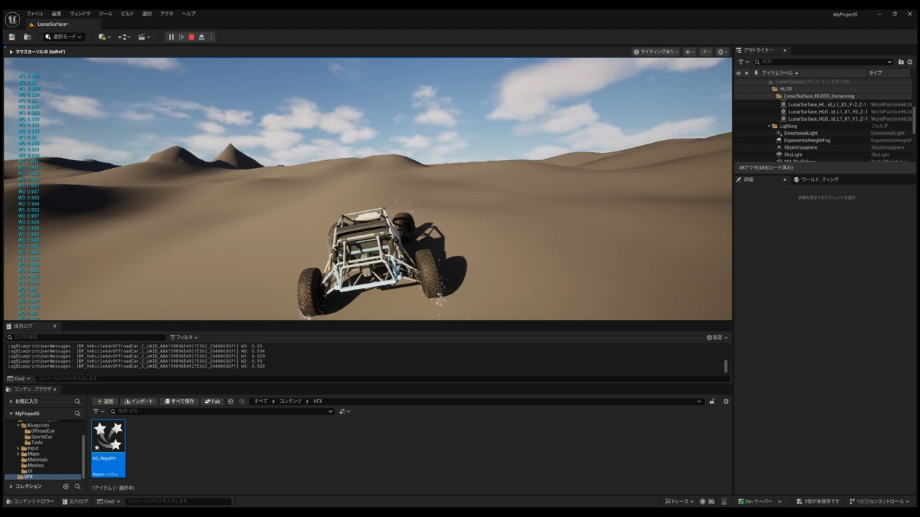
05 進捗
前回までの進捗：UE5 上の走行環境
実地形：Apollo 15 着陸地点の DTM
（約 2 km 四方）
月面重力：1.62 m/s²
スリップ比：各輪で毎フレーム計算
UE5 上の走行の様子（7/28 時点）
18 / 26
Notes:
前回までの進捗を簡単に振り返ります。NASA の LROC の実データから、アポロ 15 号の着陸地点周辺の地形を約 2 キロメートル四方で再現しました。ワールドの重力を月面の 1.62 メートル毎秒毎秒に設定し、テンプレートの車両で各輪のスリップ比を毎フレーム計算しています。

Slide 19
05 進捗
今回の進捗：MPM の実装方針
 | 前回の方針 | 現在の方針
土台 | 既存実装 GbLeem/Unreal_MPM | Niagara 上で一から構築
進め方 | 既存実装を動かして原理を習得 | 段階ごとに解析解と照合
見直した理由
構成則を 論文どおり に実装し、各段を解析解で確かめるため
粒子の表示と運転用の地形表示を 同じ仕組み で切り替えるため
19 / 26
Notes:
ここからが今回の進捗です。前回は、既存の MPM 実装である GbLeem/Unreal_MPM を土台にする予定でしたが、現在は UE5 の GPU パーティクル機能である Niagara の上で、MPM を一から段階的に組み立てています。理由は二つあります。一つ目は、砂の構成則を論文どおりに実装し、各段階の挙動を解析解で確かめながら進めるためです。ここでの解析解とは、自由落下や床の上での静止のような単純な条件で、運動方程式や定義から手計算で求められる値のことです。二つ目は、Niagara は UE の描画と直接つながっているので、粒子の表示と、運転用の地形表示を同じ仕組みの上で切り替えられるためです。

Slide 20
05 進捗
今回の進捗：計算の流れと段階的な実装
1
2
3
4
格子の初期化
値を 0 に戻す
P2G
粒子 → 格子
格子の更新
速度、重力、境界
G2P
格子 → 粒子
粒子 18,000 個（1 cm 間隔）、格子間隔 h = 2 cm、月面重力 1.62 m/s²、Δt = 1/240 s
実装した段階
1
2
3
4
5
6
粒子配置
P2G
格子更新
G2P
床
APIC
体積変化
圧力
変形勾配
F
弾性
次の段階
各段で、単純な条件（自由落下、床の上での静止など）の解析解を事前に手計算し、シミュレーションの値と照合してから次の段階へ進む
20 / 26
Notes:
1 ステップの計算は、格子の初期化、P2G、格子の更新、G2P の四段階で、Niagara のシミュレーションステージとして GPU で実行しています。計算条件は、粒子 1 万 8 千個、格子間隔 2 センチメートル、時間刻み 240 分の 1 秒です。実装は段階ごとに機能を足し、各段階で、自由落下や静止のような単純な条件を選んで、結果がどうなるべきかを事前に手計算してから、シミュレーションの値と照合しています。現在は変形勾配 F の更新まで完了し、次は弾性体の応力を入れる段階です。

Slide 21
05 進捗
今回の進捗：解析解との照合
段階 | 確認した量 | 根拠 | 解析解 | 結果
P2G | 内部の密度 | 密度 = 質量 / 体積 | 1.5 g/cm³ | 1.500 g/cm³
格子の更新 | 1 ステップ目の速度※ | 等加速度運動 v = gΔt | −2.7 cm/s | −2.699 cm/s
床 | 停止位置と速度 | 床にめり込まない条件 | z = −10、v = 0 | z = −10、v = 0
APIC | 静止粒子の C_zz | 速度勾配の定義式 | −0.675 /s | −0.675 /s
変形勾配 F | 着地前の F | 平行移動では変形しない | 単位行列 I | 全粒子で I
すべての段で 解析解と一致
※ この確認のみ Δt = 1/60 s で実施
21 / 26
Notes:
主な段階の照合結果です。どの段も、結果が手計算で決まる単純な条件を選び、その値と比べています。根拠は表の三列目です。P2G では、内部の密度が設定したかさ密度 1.5 に一致しました。格子の更新では、1 ステップ目の速度が重力加速度と時間刻みの積に一致しました。この確認だけは時間刻み 60 分の 1 秒で行っています。床では粒子が床の位置で止まり、APIC では床で静止した粒子の速度勾配が手計算の値に一致しました。変形勾配 F は、着地前の自由落下中は単位行列のままになるはずで、全粒子でそのとおりになりました。

Slide 22
05 進捗
今回の進捗：現状の挙動と課題
［画像を差し込む］
圧力モデルでの粒子の様子
圧力で体積が回復
J = 0.92〜1.08（初期値 1）
床に着いたあと揺れ続ける
ずれに抵抗しない（流体と同じ）
揺れを減衰させる仕組みがない
床に着いたあとも揺れ続ける
砂として振る舞わせるには 弾性と塑性 が必要
22 / 26
Notes:
現在の構成則は、体積の変化にだけ抵抗する圧力のモデルです。圧力を入れたことで、押し縮められた体積は元に戻るようになりました。一方で、粒子のかたまりは床に着いたあと、プリンのように揺れ続けます。原因は二つ考えられます。ずれに抵抗する力がなく流体のように振る舞うことと、揺れを減衰させる仕組みがないことです。砂として振る舞わせるには、弾性と、Drucker-Prager による塑性が必要です。

Slide 23
06
01 研究背景
02 関連研究
03 研究目的
04 提案手法
05 進捗
06 今後の計画
今後の計画
23 / 26
Notes:
最後に、今後の計画です。

Slide 24
06 今後の計画
今後の計画
1
2
3
4
弾性
塑性
安息角試験
接続
Neo-Hookean
ずれに抵抗し形を保つ
床の摩擦と
Drucker-Prager
山の斜面の角度を
設定した φ と比較
テラメカニクス補正
MPM と結合
実装中
φ を設定
最初の定量検証
運転へ
後期後半：ユーザー評価と修士論文の執筆
24 / 26
Notes:
MPM 側は、弾性、床の摩擦と Drucker-Prager の塑性の順に入れ、安息角試験で、できた山の斜面の角度を設定した内部摩擦角と比べます。これが最初の定量検証になります。並行して、テラメカニクス側の沈下量と駆動力の補正を実装し、最後にタイヤ下の局所領域で MPM と接続します。後期の後半は、ユーザー評価と修士論文の執筆にあてます。

Slide 25
本発表のまとめ
課題
DEM ではリアルタイム性の確保が難しい
提案
テラメカニクス理論と局所 MPM の組み合わせ
進捗
MPM を Niagara 上に構築し、全段で解析解と一致
今後
弾性と塑性を入れ、安息角試験で φ と比較
25 / 26
Notes:
まとめます。月面ローバーの運転シミュレータには、レゴリスとホイールの相互作用の再現が必要ですが、DEM ではリアルタイム性の確保が難しいという課題があります。そこで、走行体感をテラメカニクス理論で、接地部の挙動を局所的な MPM で計算する手法を提案しています。今回は MPM を Niagara 上で段階的に構築し、変形勾配の更新まで、すべての段階で解析解との一致を確かめました。今後は弾性と塑性を入れ、安息角試験で検証します。以上です。ありがとうございました。

Slide 26
補足
補足：現時点で近似している点
項目 | 現状 | 厳密化の方法
硬さ | 約 1600 Pa（実物は数 MPa 以上） | サブステップで Δt を縮める
床 | 摩擦なし、反発なし | クーロン摩擦
解像度 | 1 通りのみ | 細かくして結果の収束を確認
初期状態 | 格子状に整列 | 重力で落ち着かせてから試験
硬さの上限：縦波の速さ √((λ+2μ)/ρ₀) が、Δt = 1/240 s で安定に計算できる 120 cm/s 以下になる値
26 / 26
Notes:
質疑用の補足です。現時点で近似になっている点と、厳密化の方法をまとめました。特に硬さは、時間刻み 240 分の 1 秒で安定に計算できる範囲に抑えているため、実物より何千倍も柔らかくしています。これはサブステップで時間刻みを小さくすることで、実物に近づける予定です。

